Slide 1
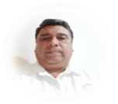

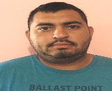
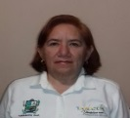
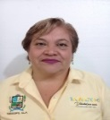
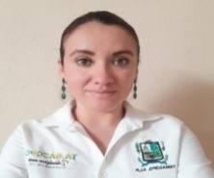
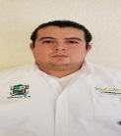
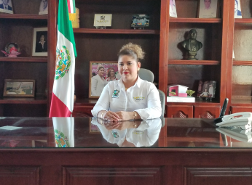
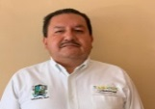
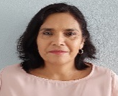
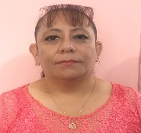
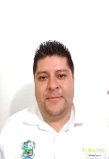
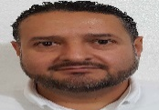
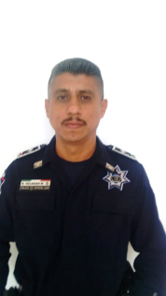
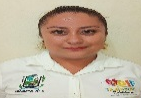
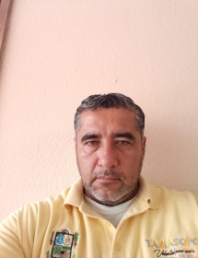
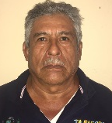
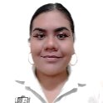
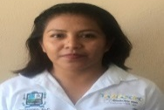
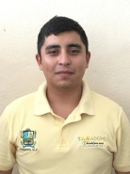

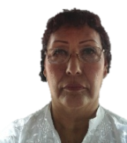

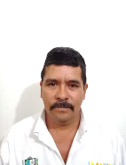
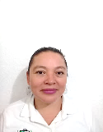


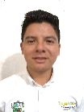
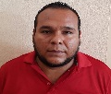
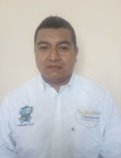
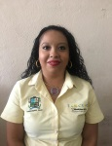
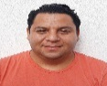
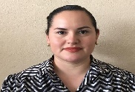
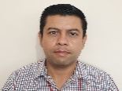
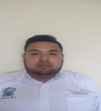

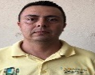
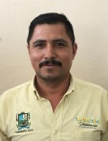

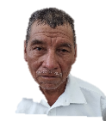
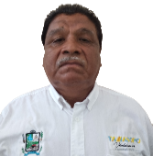
REGIDOR PLUTARCO ALVAREZ TAPIA
(Salud pública, asistencia social, mercado y rastro)
1er. C. RICARDO EMMANUEL CABRERA VILLALON
(Agua potable, equipamiento y desarrollo urbano)
2do.. REGIDOR PROFRA. MA. JUANA PONCE ROSAS
(Derechos humanos, participación ciudadana, Educación pública y biblioteca)
H. AYUNTAMIENTO CONSTITUCIONAL
3er. REGIDOR C. MARIA MARTHA RAMIREZ MARTINEZ
(Cultura recreación, deporte, juventud y grupos vulnerables)
LIC. ELVIA RODRIGUEZ LOPEZ
SINDICO MUNICIPAL
TEC.MA MARICELA ZARAZÚA GÓMEZ
SECRETARIA E
4to. REGIDOR LIC. JESUS ARMANDO NAJERA MARQUEZ
(Obras públicas ,alumbrado, hacienda municipal, comercios, anuncios, espectáculos.)
C . ROSALBA CHAVIRA BACA
PRESIDENTA MUNICIPAL CONSTITUCIONAL
5TO.. REGIDOR ROGELIO TORRES LOREDO
(Desarrollo Rural, Asuntos indígenas y Ecología
LIC. LORENA DIANEY LOPEZ JUAREZ
SECRETARIA GENERAL DEL H. AYUNTAMIENTO
C. MARÍA DEL SAGRARIO ARIAS IZAGUIRRE SECRETARIA B
C. LORENA DÁNAE MARTÍNEZ JIMÉNEZ SECRETARIA E
C. SOCORRO ELVIRA MORENO ORTIZ SECRETARIA H
TEC. MA. MAGDALENA CASTILLO MENDOZA AUXILIAR ADMINISTRATIVO C
C. FATIMA DEL ROSARIO PEREZ ACUÑA AUXILIAR ADMINISTRATIVO K
LIC. CHRISTIAN RAÚL HERNÁNDEZ RIVERA SECRETARIO PARTICULAR
C.P. DIANA CAROLINA PESINA CUELLAR AUXILIAR CONTABLE B
C.MONICA DEL CARMEN GARCIA MARTINEZ SECRETARIA F
LIC. JERONIMO RUIZ PADRON JURIDICO A
RAMON ISRAEL ARIA VILLASEÑOR CHOFER B
MA. DE LOURDES MORALES CASTILLO SECRETARIO EJECUTIVO B SILVIA BALTAZAR URESTI AUXILIAR ADMINISTRATIVO I
ALMA DELIA DE SANTIAGO ROMAN AUXILIAR ADMINISTRATIVO J
ADRIAN EUDIEL OCAÑA CHAVIRA AUXILIAR ADMINISTRATIVO I
MARIA ANA DELIA ALONSO OSORNIO AUXILIAR ADMINISTRATIVO J
LIC. ANA MARIA MATEOS GARCIA
CONTRALOR INTERNO
TEC. MARISELA LÓPEZ MARTÍNEZ
SECRETARIA B
ING. JESÚS ALEJANDRO BÁRCENAS DE LA CRUZ
SOPORTE TECNICO.
C.JAVIER MANUEL GASPAR
AUTORIDAD INVESTIGADORA
LIC. JUAN PEDRO MARTINEZ MONTOYA
AUXILIAR ADMINISTRATIVO E
C.P. LUIS ANTONIO HERMOSILLO DAVILA TESORERI MUNICIPAL.
C.P. ARCEDALIA NICOLASA PEDRAZA RODRÍGUEZ
AUXILIAR CONTABLE A
C.P. GRACIA MARÍA GÓMEZ IZAGUIRRE
AUXILIAR CONTABLE C
C. MARIELA LUGO IBARRA
SECRETARIA F
C. LORENA ARELY ABUNDIZ GIL SECRETARIA B
C. IMELDA IBARRA BALDERAS
SECRETARIA D
C.P. LUIS ÁNGEL MARTÍNEZ GÓMEZ
AUXILIAR CONTABLE B
LIC. LAURA PAULINA MUÑOZ MENDIOZA
AUXILIAR ADMINISTRATIVO B
I
NG. RUBÉN IZAR URBINA
COORDINACIÓN DE DESARROLLO SOCIAL.
TEC. JUANA MARÍA RODRÍGUEZ HERNÁNDEZ
SECRETARIA EJECUTIVA A
C. ISMAEL MARTÍNEZ GARCÍA
SUPERVISOR DE OBRA A
LIC.RAMONA ELIZABETH MARISCAL VILLANUEVA
AYUDANTE GENERAL G
C,P, JESUS ADALBERTO RUIZ HERNANDEZ
SUPERVISOR DE OBRA A
ING. DIANA ABIGAIL BAUTISTA LÓPEZ
AUXILIAR ADMINISTRATIVO H
LIC. TERESA EDITH MARTINEZ FORTANELLI
AUXILIAR CONTABLE A CODESOL
ING. ALFREDO VIDALES ALTAMIRANO
SUPERVISOR DE OBRA B
ING. MARIO ALBERTO CASTREJON SALAZAR
SUPERVISOR DE OBRA B
C. MARCOS CRUZ LINARES
AUXILIAR ADMINISTRATIVO J
ING.MARIA LETICIA RIOS ELIAS
SUPERVISOR DE OBRA D
C.ALBA ALICIA REYES PADRON
AUXILIAR ADMINISTRATIVO J
C.JOVITA RFAMIREZ HERNANDEZ
AUXILIAR ADMINISTRATIVO J
ING. FLAVIO CABRERA SALINAS
SUPERVISOR DE OBRA B
I
C.RIGOBERTO VILLEGAS MUÑOZ
SEGURIDAD PÚBLICA Y TRANSITO MPAL
DIRECTOR
MARÍA DE JESÚS DÍAZ ORTIZ POLICÍA C
RIGOBERTO CASTRO CASTILLO POLICÍA A
CESAR MARTÍNEZ RAMÍREZ POLICÍA B
ANTONIO HERNÁNDEZ MARTÍNEZ POLICÍA A
EVODIO CASTILLO ROSALEZ POLICÍA B
JOSÉ GUADALUPE CASTILLO ROSALES POLICÍA B
ENRIQUE DE LA CRUZ GONZÁLEZ POLICÍA B
FIDENCIO CASTILLO ROSALES POLICÍA B
ISAURO GUTIÉRREZ BALTIERREZ POLICÍA A
ERÉNDIRA MÁRQUEZ LARA POLICÍA A
FERNANDO JASSO OLVERA POLICA C
OSIEL ORLANDO HERNANDEZ ORTEGA POLICIA C
RICARDO BAUTISTA HERNÁNDEZ POLICÍA B
J GUADALUPE HERNÁNDEZ MARTÍNEZ POLICÍA B
JAIRO SILVESTRE HERNÁNDEZ ZÚÑIGA POLICÍA A
JAVIER ARADILLAS JESUS POLICÍA B
JUAN RAÚL PERALTA FERNÁNDEZ POLICÍA C
GUILLERMO MANUEL PERALTA FERNÁNDEZ POLICÍA B
EDGARDO MENDOZA HERNÁNDEZ POLICÍA B
JOSÉ LUIS CASTILLO CASTRO POLICÍA C
JAIME DE JESÚS RIVERA PRADO POLICÍA C
JULIÁN HERNÁNDEZ CONCEPCIÓN POLICÍA B
JUAN JOSÉ BATRES HERNÁNDEZ POLICÍA B
ARIEL ORTEGA CASTILLO POLICÍA C
ARTURO CARPIO CHÁVEZ POLICÍA C
YANETH ELIZABETH RODRÍGUEZ MARTÍNEZ POLICÍA C
RICARDO MELCHOR MARTÍNEZ POLICÍA C
SAUL TORRES SANCHEZ POLICÍA C
OSIEL BERNAL GONZÁLEZ POLICÍA C
VICTORIANO GONZÁLEZ GÓMEZ POLICÍA C
PABLO BÁRCENAS NAVARRO POLICÍA C
CARLOS ALBERTO CABRERA FELICIANO POLICIA C
FLORENTINO PECINA PINEDA POLICIA C
CARLOS GUILLERMO HERNANDEZ MARTINEZ POLICIA C
EDGAR FLORES MARTINEZ POLICIA C
ARTURO RIOS GERARDO POLICIA C
LUIS ALFREDO SALAZAR CORTEZ POLICIA C
ULISES PARRA DIAZ POLICIA A
JUAN CARLOS ROJAS ORTEGA POLICIA B
LUIS ENRIQUE CONTRERAS GARCIA POLICIA C YADIRA MARISOL LOPEZ MORALES POLICIA C
JESUS ALFREDO PERALTA CRUZ POLICIA C
MARIA GUADALUPE CERDA ARVIZU POLICIA C
JUAN JESUS VARGAS HERNANDEZ POLICIA C
EFRAIN SANCHEZ GUERRERO POLICIA C
BRANDON ALEJANDRO BLANCO VELEZ POLICIA C
JONATHAN CURIEL LARA POLICIA C
JOSE ANTONIO MIRANDA SANCHEZ POLICIA C
EFRAIN SANCHEZEFRJUAN JESUS
C.MARÍA YESENIA RUIZ CASTRO
SISTEMA MUNICIPAL DIF
CORDINADORA
C.GUSTAVO ADOLFO FONSECA ZÚÑIGA
SECRETARIO EJECUTIVO
TEC.AMALIA TORRES MARTÍNEZ
SECRETARIA A
LIC.DELTA CAROLINA MARTÍNEZ MARTÍNEZ
SECRETARIA F
LIC.LEONARDO RIVELINO VALADEZ HERNÁNDEZ
AUXILIAR ADMINISTRATIVO C
C.ERICK ADALBERTO ARRIAGA ZÚÑIGA
SUPERISOR DE OBRA D
C.MA. DE JESÚS MARTÍNEZ FORTANELLI
ENCARGADA DE ALIMENTACION B
C.ERNESTO MALDONADO RUIZ
CHOFER C
T.S.SARA LILIA ROBLES HERNÁNDEZ
TRABAJADORA SOCIAL A
LIC. ALAN JAVIER TELLO LOREDO
PSICOLOGO
C.CESAR OCTAVIO BALDERAS VARGAS
CHOFER D
LIC.ANA LAURA TORRES FLORES
AYUDANTE GENERAL H
C.ARTURO DE JESUS HERNANDEZ SANCHEZ
AUXILIAR ADMINISTRATIVO I
T.S.MARIELA ROMERO PRADO
TRABAJADORA SOCIAL C
C.JOSE DE JESUS CASTILLO CASTRO
AYUDANTE GENERAL D
DRA.RITA GRETCHEN RAZO CUELLAR
DOCTORA
LIC.ANA LUISA RAMÍREZ RANGEL
JURIDICO B
C.JOSÉ SERVANDO IBARRA CASTILLO
AUXILIAR ADMINISTRATIVO F
ESTUARDO CHAVIRA ALVARADO
ENCARGADO DE ALIMENTACION A
OMAR ALEJANDRO RODRIGUEZ MONTOYA
CHOFER E
MARIA DOLORES RENDON ZARRAGA
AUXILIAR ADMINISTRATIVO I
CARLOS ALFREDO TELLO LOREDO
AUXILIAR ADMINISTRATIVO I
C. JAIME RUIZ RODRIGUEZ
DIRECTOR DE OBRAS PÚBLICAS
C.SIXTO MARTINEZ RODRIGUEZ AYUDANTE GENERAL A
C.JOSE ALBERTO CASTILLO RIVERA AYUDANTE GENERAL D
C.ANGEL ALVAREZ BARBOZA AYUDANTE GENERAL F
C.EVERARDO MORIN REYES AYUDANTE GENERAL D
C.NAZARIO RAMIREZ RESENDIZ AYUDANTE GENERAL D
C.EDGARDO MONTOYA RIVAS AYUDANTE GENERAL D
C.MOISES GONZALEZ HERNANDEZ AYUDANTE GENERAL H
C.ZACARIAS JOEL VARGAS ESPINOZA AYUDANTE GENERAL D
C.MIGUEL FELIX PEREZ AYUDANTE GENERAL G
C.J. GUADALUPE SANCHEZ NEGRETE AYUDANTE GENERAL G
C.MIGUEL CASPETA PADRON AYUDANTE GENERAL D
C.REYNALDO LOPEZ MARTINEZ AYUDANTE GENERAL B
C.ANTONIA HERNANDEZ PONCE INTENDENTE
C.MA. ANTONIA CASTILLO TORRES INTENDENTE
C.BERTHA MARTINEZ RAMIREZ INTENDENTE
C.BERTHA MARTINEZ RODRIGUEZ INTENDENTE
C.RIGOBERTO CALIXTO PECINA VELADOR
C.ABEL RAMIREZ MARTINEZ JARDINERO
C.FRANCISCO RESENDIZ MATA AYUDANTE GENERAL F
MVZ.SAUL ANDRES MARTINEZ MUÑOZ SERVICIOS GENERALES
C.VALENTINA FERNANDEZ LOREDO INTENDENTE
C.FELICIANO IZAGUIRRE MARTINEZ AYUDANTE GENERAL J
C.GUADALUPE SALAS PONCE AYUDANTE GENERAL B
C.SERGIO PEREZ RODRIGUEZ AYUDANTE GENERAL C
C.JUAN GABRIEL GONZALEZ TURRUBIARTES AYUDANTE GENERAL B
C.CESAR SEGURA MUÑOZ AYUDANTE GENERAL D
C.GUILLERMO TAPIA MUÑOZ AYUDANTE GENERAL H
C.CRISTOBAL SANTIAGO MORALES LOPEZ AYUDANTE GENERAL B
C.JOSE LUIS SOSA BANDA AUXILIAR ADMINISTRATIVO G
C.MARIA DE LA LUZ HERNANDEZ GARCIA INTENDENTE
C. ADRIANA MARTINEZ CANO AYUDANTE GENERAL E
C.HERIBERTO HERNANDEZ VASTILLO AYUDANTE GENERAL K
C.GABRIEL PINEDA VAZQUEZ AYUDANTE GENERAL K
C.CITLALI SALAZAR CASTRO AYUDANTE GENERAL I
C.MIGUEL HERNANDEZ AYUDANTE GENERAL I
C.MARTIN JUAREZ SALDIERNA AYUDANTE GENERAL J
C.JOSE ENRIQUE ALVARADO MARTINEZ VELADOR
C, ARMANDO DE LEON HERRERA AYUDANTE GENERAL D
C.ARTURO GAMALIEL MORALES OROZCO AYUDANTE GENERAL J
LIC.CARMELO TORRES HERNANDEZ AUXILIAR ADMINISTRATIVO D
ING.BERNARDINO HERNANDEZ ALVAREZ SUPERVISOR DE OBRA A
C.IVAN RENE ZUÑIGA VAZQUEZ SUPERVISOR DE OBRA B
C. JESUS ELENO BACA RODRIGUEZ AYUDANTE GENERAL I
C.ALMA LETICIA SILVA MARTÍNEZ INTENDENTE
C. ROMUALDO RODRIGUEZ NOLAZCO AYUDANTE GENERAL D
ING. MIGUEL ANGEL HERRERA AMAYA SUPERVISOR DE OBRA A
LIC.DEMETRIO AGUILAR MARTINEZ AUXILIAR ADMINISTRATIVO A
TEC. JOSÉ VICTORIANO MALDONADO SUPERVISORDE OBRA C
C. REY ISMAEL OCHOA IBARRA AYUDANTE GENERAL I
C. ISELA NATALY MUNGUIA AMARO INTENDENTE
C. J. VENTURA HERNANDEZ HERNANDEZ
ENCARGADO DE AGUA POTABLE Y PLANTAS TRATADORAS
ING.EDILBERTO GUADALUPE CASTILLO PARTIDA
SUPERVISOR DE OBRA A
C.JORGE JACOBO GUERRERO
AYUDANTE GENERAL D
C.OZIEL YONADAB RODRIGUEZ PADRÓN
AYUDANTE GENERAL E
C.ARTEMISA ALVARADO MENDEZ
SECRETARIA F
C.MARGARITO GRANADOS MATA
FONTANERO
C.RODOLFO GARCÍA MERCADO
AYUDANTE GENERAL D
C.RICARDO BARCENAS NAVARRO
VELADOR
C.REYNALDO ROSAS GONZALEZ
AYUDANTE GENERAL J
C.BONIFACIO OSIRIS CHAVIRA ALVARADO
AYUDANTE GENERAL J
C. HORACIO VARGAS RAMIREZ
AYUDANTE GENERAL G
ING.MAXIMINO NAJERA ROCHA SERVICIOS GENERALES
C.FELIPE DE JESUS DE LA CRUZ GONZALEZ AYUDANTE GENERAL J
LIC. PERLA GUADALUPE RODRIGUEZ MARTINEZ
ARCHIVO MUNICIPAL
DIRECTORA
C.IVAN DE JESUS PINEDA MARTINEZ
AUXILIAR ADMINISTRATIVO K
LIC. CAROLA JONGUITUD ANTONIO
REGISTRO CIVIL 01
OFICIAL.
C.MARTHA ELENA RAMÍREZ ZÚÑIGA
SECRETARIA F
C.MARIANA DEL CARMEN DEL CASTILLO ZÚÑIGA
SECRETARIA E
TEC. LAURA ERICKA DURAN MENDOZA
SECRETARIA E
C. JOSE DE JESUS RESENDIZ SUAREZ
PROTECCIÓN CIVIL
DIRECTOR
Félix Morales Orozco
ENCARGADO DE RASTRO MUNICIPAL A
C. JOSE SABAS CASTILLO BARBOZA AYUDANTE GENERAL I
C. ARTERMIO BALDERAS DE LA CRUZ MATANCERO DE RASTRO A. NICOLAS BALDERAS DE LA CRUZ MATANCERO DE RASTRO A.
C. JUAN FRANCISCO HURTADO IRACHETA AUXILIAR DE RASTRO A
C. RUBEN HORACIO MARTINEZ FORTANELLI AYUDANTE GENERAL G
C. JOSE MARIA CASTILLO DEL CASTILLO AYUDANTE GENERAL H
C. MA. PIEDAD FLORES BANDA
OFICIALÍA DE REGISTRO CIVIL 02
DELEGACIÓN LA PALMA
LIC. ESMERALDA RIVAS VARGAS
OFICIALÍA DE REGISTRO CIVIL 03
DELEGACIÓN DAMIÁN CARMONA
UNIDAD BASICA DE REHABILITACION.
ENF. MA. ISABEL GÁMEZ SANTANA
SECRETARIA C
C.NICOLASA HERNÁNDEZ HERNÁNDEZ
INTENDENTE B
T.S.JUANA MARÍA HERRERA NIETO
TRABAJADORA SOCIAL B
C.EDUARDO GARCÍA ZÚÑIGA
VELADOR
TEC.MARÍA DE LOS ÁNGELES LARA GUERRERO
AUXILIAR CONTABLE B CODESOL
LIC.ALICIA FAJARDO HERNANDEZ
TERAPISTA FISICO
OLIVIA GONZÁLEZ SECRETARIA K
LIC.BERNARDO BENAVIDES PEREZ
TERAPISTA FISICO UBR
LIC. ZULEMA RAMIREZ MARTINEZ
PSICOLOGA A
MVZ. HERACLIO GOMEZ ACUÑA
DESARROLLO RURAL
DIRECTOR
ELIZABETH DEL CARMEN OSORNIO LOPEZ AUXILIAR ADMINISTRATIVO I
TEC. MA. DE LOS ANGELES ENRIQUEZ SANCHEZ
ESTIMULOS ENLACE Y PROSPERA
DIRECTORA
LIC. MARGARITA ARREDONDO TERRAZAS
ECOLOGÍA Y GESTIÓN AMBIENTAL
DIRECTORA
ROBERTO HERNÁNDEZ HERNÁNDEZ
AYUDANTE GENERAL H
LIC.JANET ADRIANA VEGA RODRIGUEZ
INSTANCIA DE LA MUJER
DIRECTORA
ING.SANTIAGO CASTRO MENDOZA
TURISMO
DIRECTOR
.
C.LUIS EDUARDO SILVA ABUNDIS
GIROS MERCANTILES
DIRECTOR
LIC. ISAIAS CASTILLO RODRIGUEZ
ASUNTOS INDIGENAS
DIRECTOR
.
LIC. DANIELA ELIZABETH LOPEZ MAYA
EDUCACIÓN Y ACCION CIVICA
DIRECTORA
C. ALEJANDRO GONZALEZ TURRUBIARTES
CULTURA
DIRECTOR
ING. YOLANDA MICHEL MEZA
COORDINADORA DE BIBLIOTECA
LIC . DAVID OSWALDO CASTILLO ORTEGA
UNIDAD DE TRANSPARENCIA
DIRECTOR
C. JUAN LANDAVERDE VILLANUEVA
INSTITUTO NACIONAL DE LAS PERSONAS ADULTAS MAYORES
LIC. ELIACIM RODRIGUEZ PADRON
FOMENTO DEPORTIV0
DIRECTOR
LIC. ANDREI CAMPOS MARTINEZ
COORDINADOR COMISIONADO DE SALUD
ENF.JESSICA PAULINA ZUÑIGA HERNANDEZ
AUXILIAR ADMINISTRATIVO I
C. MA. DEL CARMEN MORALES RUBIO
AYUDANTE GENERAL L
C.OMAR ALEJANDRO ORTIZ MERCADO
AYUDANTE GENERAL L
C.LOURDES JAZMIN JACOBO GONZALEZ
AUXILIAR ADMINISTRATIVO J
C.ADELA MARTINEZ CASTILLO
AYUDANTE GENERAL L
C.CRISOFORO IZAGUIRRE HERNANDEZ AYUDANTE GENERAL C
JOSE ANGEL RODRIGUEZ GONZALEZ
CHOFER A
DELEGACIONES
C. ANDRES NIGOCHE VILLENUEVA
DELEGADO MUNICIPAL
DAMIAN CARMONA
C. ALMA PATRICIA GOMEZ DE LEON
SECRETARIA H
C. NICOLAS LUNA VEGA
DELEGADO MUNICIPAL
DE TAMBACA
TERESA DE JESUS URIBE IZAGUIRRE
SECRETARIA H
LIC. JUANA GABRIELA GARCIA TREJO
SECRETARIA H
C. PEDRO CORONADO CASTILLO
DELEGADO MUNICIPAL
LA PALMA
C. AIDEE GUADALUPE SALAS ESPARZA
SECRETARIA H
C. J. ROSARIO ESPINOZA RODRIGUEZ
DELEGADO MUNICIPAL DE AGUA BUENA
ELABORO
____________________________________
TEC.MA.MAGDALENA CASTILLO MENDOZA
ENCARGADA DE RECURSOS HUMANOS
VO.BO.
____________________________________
LIC.LORENA DIANEY LOPEZ JUAREZ
SECRETARIA GENERAL DEL H.AYUNTAMIENTO
AUTORIZO
___________________________________
C. ROSALBA CHAVIRA BACA
PRESIDENTE MUNICIPAL INTERNIO

